Slide 1

Shuffle Exchange (1)
Conexiunea shuffle-exchange se bazeaza pe 2 functii: shuffle (σ) si exchange (ε).
σ (s_{n–1}, s_{n–2},..., s₁, s_{o}) = (s_{n–2}, s_{n–3},..., s₁, s_{o}, s_{n–1})
Altfel: reprezentare zecimala
Dupa Shuffle: Numarul noduri: N = 2^{n}
i – adresa zecimala
Daca 0 <= i <= N/2 – 1
nod i conectat la nod 2i.
Daca N/2 <= i <= N – 1
nod i conectat la 2i + 1 – N

Slide 2
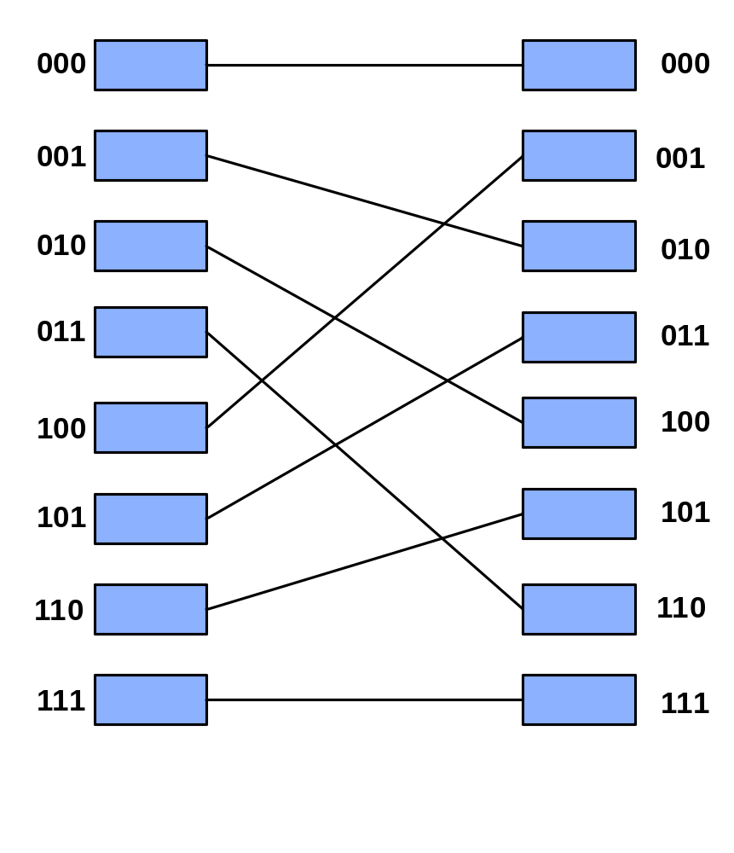
Exemplu de Shuffle

Slide 3
Shuffle Exchange (2)
ε (s_{n–1}, s_{n–2},... s₁, s_{o}) = (s_{n–1}, s_{n–2},..., s₁, #s_{o})
Reteaua shuffle-exchange: folosita la interconectare pentru implementare de algoritmi paraleli pentru transformarea Fourier rapida (FFT), sortare, transpunere matrice.
Ex.: evaluarea polinoamelor. Fie
a_{o} + a₁ x+ ... + a_{n}x^{n}

Slide 4
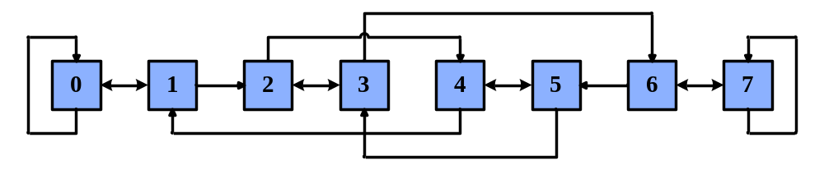
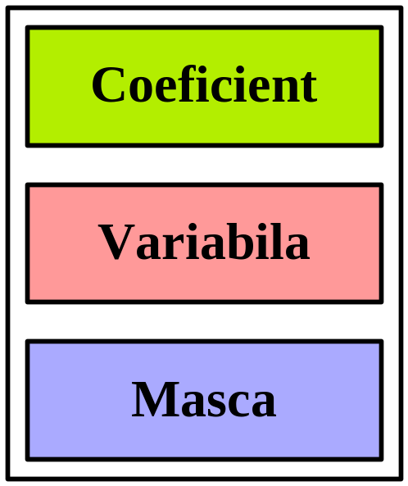
Shuffle Exchange (3)
Pentru gradul 7: arhitectura din figura
Fiecare nod are 3 registre:

Slide 5
Shuffle Exchange (4)
Evaluarea se face in 2 faze:
In prima: nodul i evalueaza a₁x^{i}, i = 0 : 7
In a doua: se aduna rezultatele partiale.
In figura urmatoare: mod de evaluare.
Nodurile i stocheaza coeficientii a_{i}.
Initial, nodurile stocheaza si x.
La calcul, se ia in vedere continutul registrului masca:
  Daca masca = 0, coef isi pastreaza vechea valoare.
  Altfel:
    coef = coef * var * masca
    var = var * var
Apoi, continutul registrului masca – shuffled intre noduri, folosind reteaua shuffle.

Slide 6
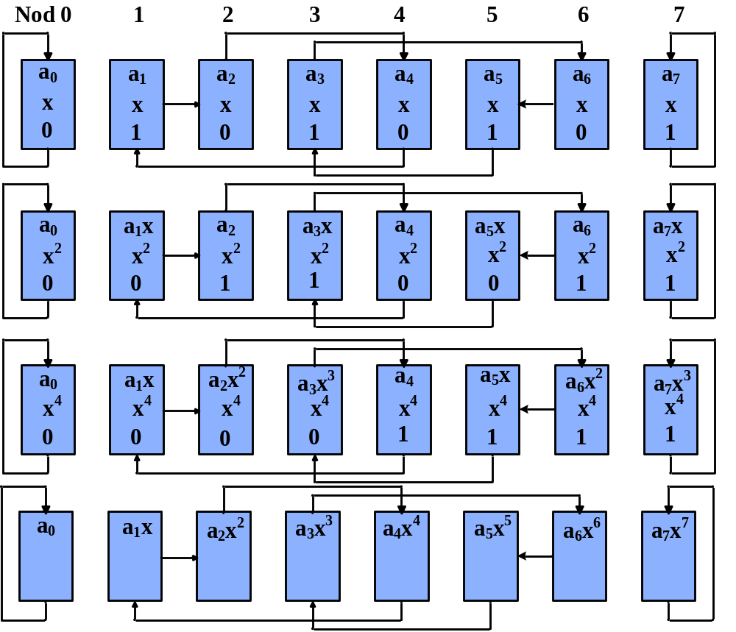

Slide 7
Shuffle Exchange (5)
Dupa a 3-a treapta, nodurile contin a_{i}x^{i}.
Are loc sumarea prin folosirea retelei exchange, suplimentar fata de shuffle.
In fiecare treapta de calcul, continuturile registrelor coef sunt shuffled intre noduri in reteaua shuffle.
Apoi, intre noduri se schimba copii ale coeficientului prin exchange.
Dupa exchange, nodul aduna coeficientul la variabila.

Slide 8
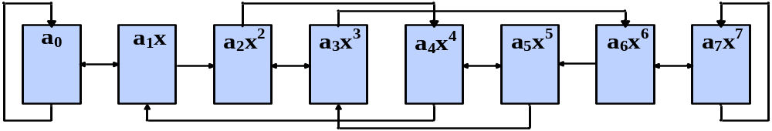
Conexiunile Necesare Sumarii Termenilor a_{i}x^{i}

Slide 9


Shuffle-Exchange pentru evaluarea polinomului
 | Treapta 1 |  |  | Treapta 2 |  | Treapta 3
 | Val. initiale | S | E | S | E | S | E
0 | A₀=a₀ | A₀ | A₀+A₄ | A₀+A₄ | A₀+A₄+A₂+A₆ | A₀+A₄+A₂+A₆
1 | A₁=a₁x¹ | A₄ | A₀+A₄ | A₂+A₆ | A₀+A₄+A₂+A₆ | A₁+A₅+ A₃+A₇
2 | A₂=a₂x² | A₁ | A₁+A₅ | A₀+A₄ | A₀+A₄+A₂+A₆ | A₀+A₄+A₂+A₆
3 | A₃=a₃x³ | A₅ | A₁+A₅ | A₂+A₆ | A₀+A₄+A₂+A₆ | A₁+A₅+ A₃+A₇
4 | A₄=a₄x⁴ | A₂ | A₂+A₆ | A₁+A₅ | A₁+A₅+ A₃+A₇ | A₀+A₄+A₂+A₆
5 | A₅=a₅x⁵ | A₆ | A₂+A₆ | A₃+A₇ | A₁+A₅+ A₃+A₇ | A₁+A₅+ A₃+A₇
6 | A₆=a₆x⁶ | A₃ | A₃+A₇ | A₁+A₅ | A₁+A₅+ A₃+A₇ | A₀+A₄+A₂+A₆
7 | A₇=a₇x⁷ | A₇ | A₃+A₇ | A₃+A₇ | A₁+A₅+ A₃+A₇ | A₁+A₅+ A₃+A₇

